Slide 1

MySQL数据库入门
第9章 八爪鱼新手入门
·八爪鱼采集器简介
·八爪鱼新手综合实践
·八爪鱼采集器入门操作

Slide 2

学习目标
1
掌握使用八爪鱼信息采集
掌握
熟悉
了解八爪鱼应用发展历史、应用场景
了解
熟悉八爪鱼采集器主要功能及采集功能
3
2

Slide 3
知识架构
9.1
  八爪鱼采集器简介
☞点击查看本小节知识架构
9.2
  八爪鱼采集器入门操作
☞点击查看本小节知识架构
9.3
  八爪鱼新手综合实践
☞点击查看本小节知识架构

Slide 4



知识架构
  9.1 八爪鱼采集器介绍
返回目录
9.1.1
    简介
9.1.2
    主页面功能及云采集介绍

Slide 5
知识架构
返回目录
  9.2 八爪鱼采集器入门操作
9.2.1
    单网页列表内容采集
9.2.2
    分页列表内容采集
9.2.3
    列表详情页信息采集
9.2.4
    网页表格信息采集
9.2.5
    Ajax延时设置
9.2.6
    单个网页内容采集

Slide 6
知识架构
返回目录
  9.3 八爪鱼新手综合实践
9.3.1
    新手入门采集技巧综合应用
9.3.2
    采集规则排错教程

Slide 7

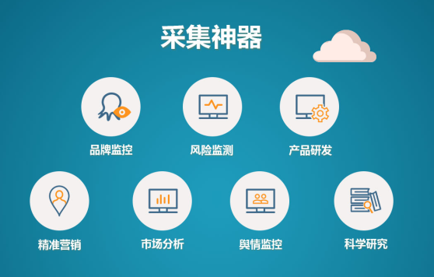
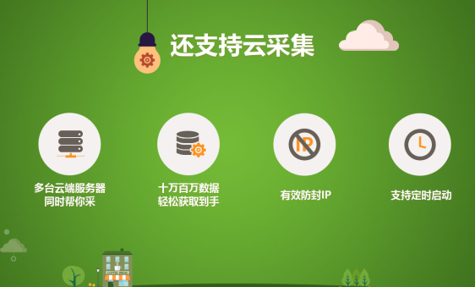
9.1 简介
八爪鱼采集器是深圳视界信息技术有限公司研发的一款业界领先的网页采集软件，具有使用简单，功能强大等诸多优点。
八爪鱼数据采集系统以完全自主研发的分布式云计算平台为核心，可以在很短的时间内，轻松从各种不同的网站或者网页获取大量的规范化数据，帮助任何需要从网页获取信息的客户实现数据自动化采集，编辑，规范化，摆脱对人工搜索及收集数据的依赖，从而降低获取信息的成本，提高效率。

Slide 8

9.1 八爪鱼采集器介绍
主要功能：
1
生成的数据可直接导出为 EXCEL格式：
导出Execl
通过页面右下角的绿色按钮“导出EXCEL”，点击“保存”，可以将当前的数据保存到本地相应的文件夹中。
2
SMART 模式分析结果存在多个，当你对当前结果不满意的时可以尝试点
击中下位置的“换一组”：
换一组
八爪鱼采集器后台会重新采集网页中各种类别信息，通常一个列表类网站有 2-3 组可供转换，这些转换也可循环切换。
3
用户可对列名进行修改和删除：
修改、删除列名
操作：在需要修改的列名称上，右击会弹出删除列、修改列名选项

Slide 9

9.1.2 云采集介绍
云采集是指通过使用八爪鱼提供的服务器集群进行工作，该集群是7*24小时的工作状态。在客户端将任务设置完成并提交到云服务执行云采集之后，可以关闭软件，关闭电脑进行脱机采集，真正的实现无人值守。除此之外云采集通过云服务器集群的分布式部署方式，多节点同时进行作业，可以提高采集效率，并且可以高效的避开各种网站的IP封锁策略。

Slide 10





9.2 八爪鱼采集器入门操作
数据的还原
  mysql命令还原数据的语法格式如下：
  mysql –uusername –ppassword [dbname] <filename.sql
使用mysql语句还原C:/backup目录下的chapter08_20140305.sql文件，具体语句如下
mysql -uroot -pitcast chapter08 <C:/backup/chapter08_20140305.sql
首先需要使用DROP语句将数据库chapter08删除，具体语句如下：
DROP DATABASE chapter08;
为了验证数据已经还原成功，可以使用SELECT语句查询chapter08中的数据SELECT * FROM student;
由于库是不能被还原的，因此先要创建一个数据库chapter08，具体语句如下
CREATE DATABASE chapter08;

Slide 11


8.2 用户管理
MySQL中的用户种类
超级管理员
普通用户
具有所有权限，如创建用户、删除用户、管理用户等
只拥有被赋予的某些权限

Slide 12
8.2 用户管理
user表的安全列用于管理用户的安全信息，其中包括6个字段，具体如下：
ssl_type和ssl_cipher：用于加密
x509_issuer和x509_subject标准：可以用来标识用户
plugin和authentication_string：用于存储与授权相关的插件
user表的权限列包括Select_priv、Insert_priv、Update_priv等以priv结尾的字段，这些字段决定了用户的权限，其中包括查询权限、修改权限、关闭服务等权限。
用户列包括Host、User、Password，分别代表主机名、用户名和密码。其中Host和User列为user表的联合主键。
当修改密码时，只需要修改user表中Password字段的值即可。
资源控制列是用于限制用户使用的资源，包括4个字段，具体如下：
● max_questions：每小时允许用户执行查询操作的次数
● max_updates：每小时允许用户执行更新操作的次数
● max_connections：每小时允许用户建立连接的次数
● max_user_connections：允许单个用户同时建立连接的次数
  在安装MySQL时，会自动安装一个名为mysql的数据库，该数据库中的表都是权限表，其中user表是最重要的一个权限表，它记录了允许连接到服务器的账号信息以及一些全局级的权限信息。
  user表中有42个字段，大致可分为4类：
用户列
权限列
安全列
资源控制列

Slide 13



8.2 用户管理
普通用户的创建
  1、使用GRANT语句创建用户，是创建用户最常用的方法
  语法如下：
GRANT privileges ON database.table
TO 'username'@'hostname' [IDENTIFIED BY [PASSWORD]'password']
[,'username'@'hostname [IDENTIFIED BY [PASSWORD]'password']] …
  2、使用CREATE USER语句创建用户
  语法如下：
CREATE USER 'username'@'hostname'[IDENTIFIED BY [PASSWORD]'password']
[,'username'@'hostname'[IDENTIFIED BY [PASSWORD]'password']]…
  3、使用INSERT语句创建用户
  语法如下：
INSERT INTO mysql.user(Host,User,Password,ssl_cipher、x509_issuer、x509_subject)
VALUES('hostname','username',PASSWORD('password'),'','','');

Slide 14

8.2 用户管理
如何删除普通用户？
1、使用DROP USER语句
删除用户
2、使用DELETE语句
删除用户
语法如下：
示例如下：
语法如下：
示例如下：
DROP USER 'username'@'hostname'[,'username'@'hostname'];
DELETE FROM mysql.user WHERE Host='hostname' AND User='username';

Slide 15

8.2 用户管理
如何修改用户密码？
  MySQL中的用户密码一旦丢失就需要及时进行修改，root用户具有最高的权限可以修改自己的密码、普通用户的密码，而普通用户只能修改自己的密码。
  以root用户修改密码为例进行演示：

Slide 16
8.2 用户管理
root用户修改root用户密码!
1
语法格式如下：
使用mysqladmin命令修改
mysqladmin –u username [–h hostname] –p password new_password
2
语法格式如下：
使用UPDATE语句
修改
UPDATE mysql.user set Password=PASSWORD('new_password')
WHERE User='username' and Host='hostname';
3
语法格式如下：
使用SET语句
修改
SET PASSWORD=PASSWORD('new_password');

Slide 17
8.2 用户管理
root用户修改普通用户密码!
1
语法格式如下：
使用GRANT USAGE语句修改
GRANT USAGE ON *.* TO 'username'@'localhost' IDENTIFIED BY [PASSWORD]'new_password';
2
语法格式如下：
使用UPDATE语句
修改
UPDATE mysql.user set Password=PASSWORD('new_password')
WHERE User='username' and Host='hostname';
3
语法格式如下：
使用SET语句
修改
SET PASSWORD=PASSWORD('new_password');

Slide 18
8.2 用户管理
普通用户修改密码!
  普通用户也可以修改自己的密码，这样普通用户就不需要每次修改密码时都通知管理员
  基本语法格式如下：
SET PASSWORD=PASSWORD('new_password');

Slide 19

8.2 用户管理
如何解决root用户密码丢失问题?
  大家都知道root用户是超级管理员，具有很多的权限，因此该用户的密码一旦丢失，就会造成很大的麻烦，针对这种情况。
  MySQL提供了对应的处理机制，可以通过特殊方法登录到MySQL服务器，然后重新为root用户设置密码。
停止MySQL服务
使用--skip-grant-tables启动MySQL服务
登录MySQL服务器
重新开启一个运行对话框，在运行对话框中登录MySQL服务器，具体命令如下：
使用UPDATE语句设置root用户密码
加载权限表
上述步骤执行完，可以使用EXIT或\q命令退出服务器，然后使用新密码重新登录。至此，便完成了root用户的密码设置。

Slide 20

8.3 权限管理
  在MySQL数据库中，为了保证数据的安全性，数据管理员需要为每个用户赋予不同的权限，以满足不同用户的需求。
  MySQL中的权限信息被存储在mysql数据库的user、db、host、tables_priv、column_priv和procs_priv表中，当MySQL启动时会自动加载这些权限信息，并将这些权限信息读取到内存中。

Slide 21
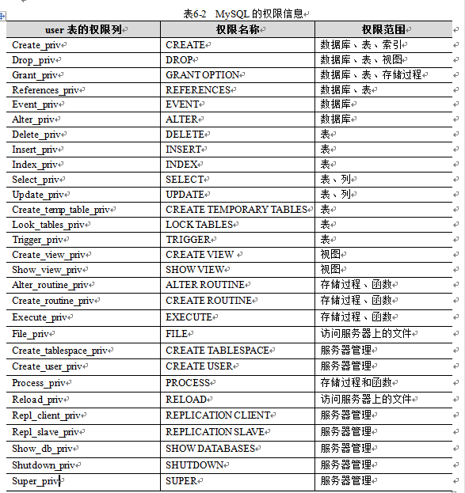
8.3 权限管理
MySQL的相关权限
  MySQL的相关权限以及在user表中对应的列和权限范围：
CREATE和DROP权限：可以创建数据库、表、索引，或者删除已有的数据库、表、索引。
GRANT权限：允许为其它用户授权，可用于数据库和表。
ALTER权限：可以用于修改表的结构或重命名表。
INSERT、DELETE、UPDATE 、SELECT权限：可以对数据库中的表进行增删改查操作。
INDEX权限：可以创建或删除索引，适用于所有的表。
FILE权限：被赋予该权限的用户能读写MySQL服务器上的任何文件。

Slide 22


8.3 权限管理
授予权限
  我们之所以可以对数据进行增删改查的操作，是因为数据库中的用户拥有不同的权限，合理的授权可以保证数据库的安全。
  MySQL中的GRANT语句可以为用户授权，语法格式如下：
GRANT privileges [(columns)][,privileges[(columns)]] ON database.table
TO 'username'@'hostname' [IDENTIFIED BY [PASSWORD]'password']
[,'username'@'hostname' [IDENTIFIED BY [PASSWORD]'password']] …
[WITH with_option [with_option]…]
privileges：表示权限类型。
columns：参数表示权限作用于某一列，该参数可以省略不写，此时权限作用于整个表，username：表示用户名。
hostname表示主机名。
IDENTIFIED BY：参数为用户设置密码。
PASSWORD参数为关键字.
password为用户的新密码。WITH关键字后面可以带有多个参数with_option，这个参数有五个取值。
GRANT OPTION：将自己的权限授予其他用户MAX_QUERIES_PER_HOUR count：设置每小时最多可以执行多少次（count）查询。
MAX_UPDATES_PER_HOUR count：设置每小时最多可以执行多少次更新。
MAX_CONNECTIONS_PER_HOUR count：设置每小时最大的连接数量。
MAX_USER_CONNECTIONS：设置每个用户最多可以同时建立连接的数量。
[点击查看案例]

Slide 23

8.3 权限管理
查看权限
  虽然使用SELECT语句可以查询user表中的权限信息，但是该语句需要指定用户和查询的权限，比较麻烦，MySQL还提供了一个查看权限的简单语句-SHOW GRANTS语句：
  语法格式如下：
SHOW GRANTS FOR 'username'@'hostname';

Slide 24

8.3 权限管理
收回权限
  为了保证数据库的安全性，需要将用户不必要的权限收回，收回用户权限使用REVOKE语句。
1
收回用户指定权限
语法格式如下所示：
REVOKE privileges [columns][,privileges[(columns)]] ON database.table
FROM 'username'@'hostname'[,'username'@'hostname'] …
2
收回用户全部权限
语法格式如下所示：
REVOKE ALL PRIVILEGES,GRANT OPTION
FROM 'username'@'hostname' [,'username'@'hostname'] …

Slide 25
本章小结
本章主要讲解了数据的备份与还原、用户管理、权限管理。
通过本章的学习，初学者可以掌握如何备份数据，以及数据遭到破坏时如何还原数据，还应该了解如何管理用户并对用户进行授权。

